Slide 1

Logística Urbana para Entrega de Mercadorias
Trabalho Desenhos de Algoritmos
Miguel Tavares - 202002811
Sofia Sousa - 202005932
Pedro Correia - 202006199

Slide 2
Descrição dos Problemas
Com base na descrição do enunciado, pretendemos implementar os seguintes cenários para melhorar a qualidade de gestão da empresa de logística:
Minimizar número de estafetas para entrega de pedidos
Maximizar Lucro da Empresa em um dia
Minimizar tempo médio de entregas expresso a serem realizadas em um dia

Slide 3
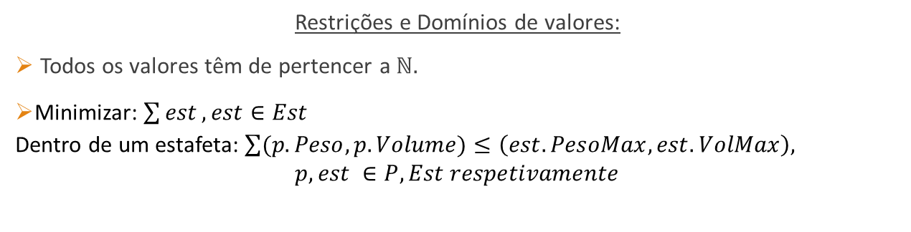
Formalização do Cenário 1
Dados de entrada:
Vetor<Encomenda> Enco- Conjunto de encomendas caracterizadas por:
Peso (1,..,n)
Volume
Recompensa
Duração
Vetor<Carrinha> C –Conjunto de carrinhas caracterizadas por:
PesoMax
VolMax
Custo
PesoAtual
VolAtual
Dados de saída:
Vetor<Encomenda> P- Conjunto de pedidos que vão ser entregues caracterizadas por (Recompensa e duração irrelevantes):
Peso
Volume
Vetor<Carrinha>Est–Conjunto de carrinhas usadas,caracterizadas por(Custo, PesoAtual e VolAtual irrelevantes):
PesoMax
VolMax
Restrições e Domínios de valores:
Todos os valores têm de pertencer a $ℕ.$
Minimizar: $\sum{est},est∈Est$
Dentro de um estafeta: $\sum{(p.Peso,p.Volume)}≤\left(est.PesoMax,est.VolMax\right),$
$$p,est ∈P,Est respetivamente$$

Slide 4
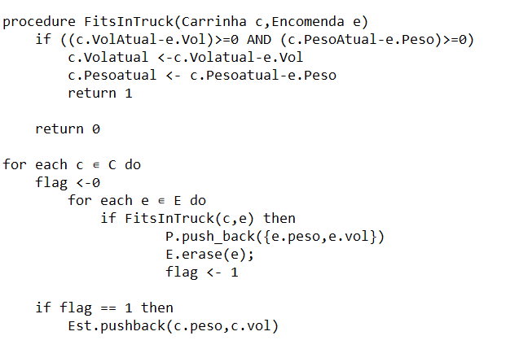
Descrição da Solução
Baseado no algoritmo de bin-packing: first fit (decreasing).
Após a ordenação das carrinhas e encomendas por ordem decrescente de capacidade (peso+volume),percorremos todos os camiões um a um e inserimos as encomendas que cabem no camião atual.
Pseudo código da função aplicada

Slide 5
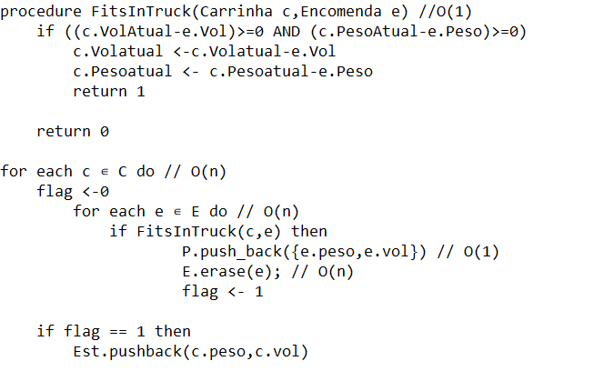
Complexidade
Complexidade temporal: O(n²)

Slide 6
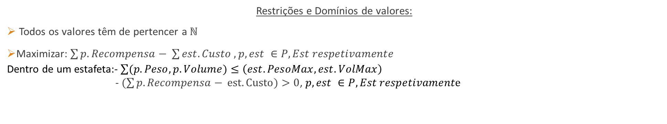
Formalização do Cenário 2
Dados de entrada:
Vetor<Encomenda> E- Conjunto de encomendas caracterizadas por:
Peso
Volume
Recompensa
Duração
Vetor<Carrinha> C –Conjunto de carrinhas caracterizadas por:
PesoMax
VolMax
Custo
PesoAtual
VolAtual
Dados de saída:
Vetor<Encomenda> P- Conjunto de pedidos que vão ser entregues caracterizadas por (duração irrelevante):
Peso
Volume
Recompensa
Vetor<Carrinha>Est–Conjunto de carrinhas usadas,caracterizadas por(PesoAtual e VolAtual irrelevantes):
PesoMax
VolMax
Custo
Restrições e Domínios de valores:
Todos os valores têm de pertencer a $ℕ$
Maximizar: $\sum{p.Recompensa− }$ $\sum{est.Custo , p,est ∈P,Est respetivamente }$
Dentro de um estafeta:- $\sum{(p.Peso,p.Volume)}≤\left(est.PesoMax,est.VolMax\right)$
- $(\sum{p.Recompensa− }est.Custo)>0$, $p,est ∈P,Est respetivamente$

Slide 7
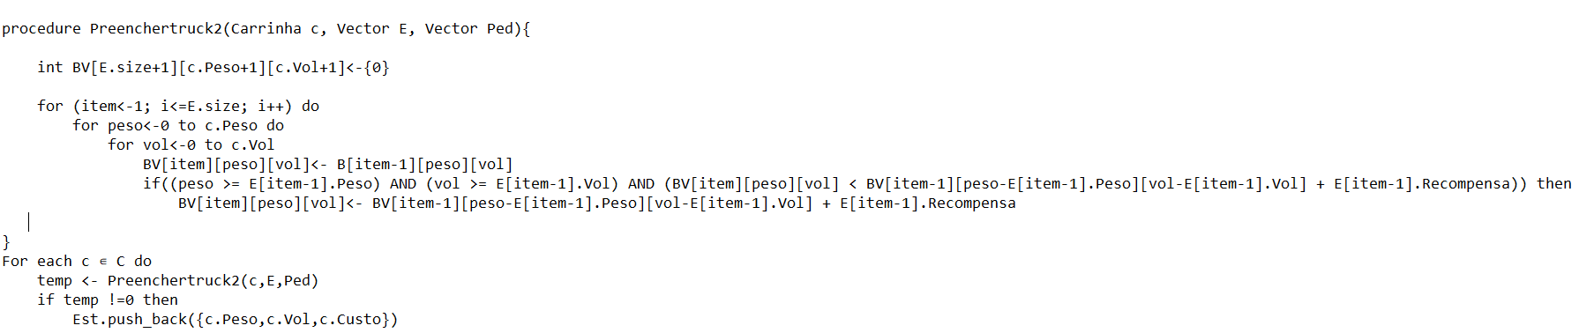
Descrição da Solução
Preenchemos cada carrinha (ordenando-as por ordem decrescente de capacidade (peso+volume) e crescente de custo) com encomendas de forma a que soma das recompensas usadas fosse máxima.

Slide 8
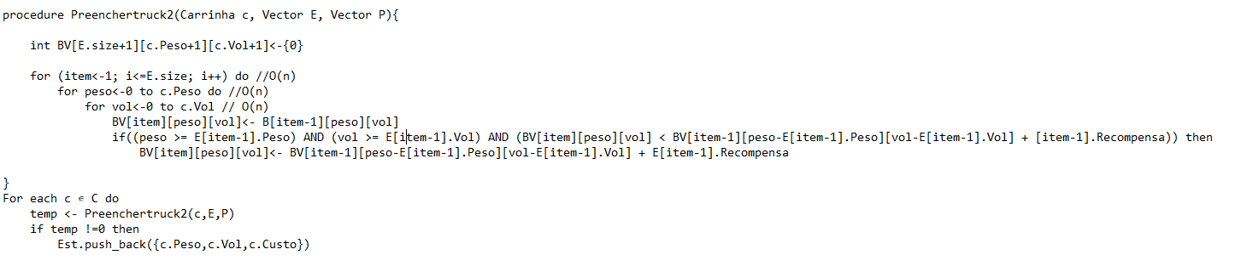
Complexidade
Complexidade temporal do algoritmo: O(n³)

Slide 9
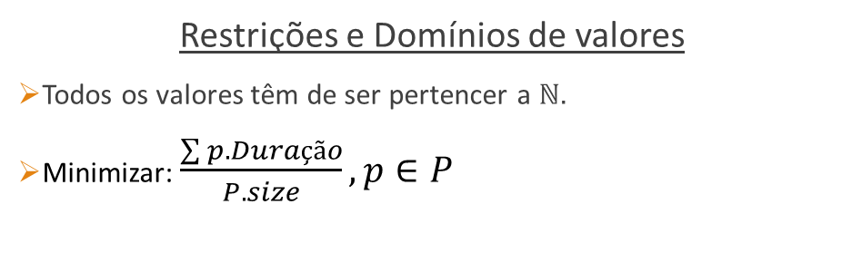
Formalização do Cenário 3
Dados de entrada:
Vetor<Encomenda> E- Conjunto de encomendas caracterizadas por:
Peso
Volume
Recompensa
Duração
Dados de saída:
1 Vetor<Encomenda> P-Conjunto de Pedidos caracterizados por (Recompensa não relevante):
Peso
Volume
Duração
Restrições e Domínios de valores
Todos os valores têm de ser pertencer a $ℕ.$
Minimizar: $\frac{\sum{p.Duração}}{P.size},p∈P$

Slide 10
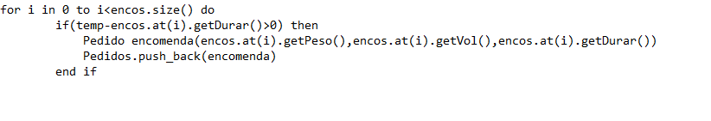
Descrição da Solução
Pseudocódigo da função aplicada
Baseando no conceito de Greedy Algorithm vamos percorrer o vetor Encos, organizado por ordem decrescente de duração, inserindo-as no vetor P até o período de tempo se esgotar.

Slide 11
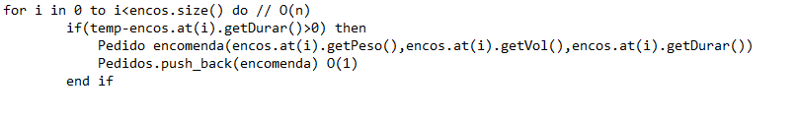
Complexidade
Complexidade: O(n)

Slide 12
Funcionalidade extra
Em todos os cenários descobrimos a eficiência das operações da empresa.
Guardamos o número total de encomendas antes de aplicar o algoritmo numa variável e no final dividimos o tamanho do vetor onde guardamos as estafetas usadas pelo número total de encomendas.

Slide 13
Dificuldades
Escolha do algoritmo para o cenário 2, respetivamente escolher fazer de forma recursiva ou por programação dinâmica.
Problema no modo de guardar as carrinhas usadas nos cenários 1 e 2 e problema no modo de guardar as encomendas entregues no cenário 2.
Modo de ordenação das encomendas e das carrinhas para os cenários 1 e 2.
Adicionar mais se houver
Auto-Avaliação
Miguel Tavares -33%
Sofia Sousa-33%.
Pedro Correia-33%

